Slide 1
Бюджет для граждан
ОТЧЕТ
об исполнении бюджета Любытинского сельского поселения за 2018 год
(на основе проекта решения Совета депутатов «Об исполнении бюджета Любытинского сельского поселения за 2018 год»)
комитет финансов Администрации
Любытинского муниципального района
2019 год

Slide 2
Бюджетная система Российской Федерации
Бюджетная система Российской Федерации или
«бюджет расширенного правительства»
(аналитическая категория)
Консолидированный бюджет Российской Федерации
Бюджеты государственных внебюджетных фондов
=
+
(без «двойного счета» межбюджетных трансфертов)
Консолидированные бюджеты субъектов Российской Федерации
Государственные внебюджетные фонды Российской Федерации
Территориальные фонды обязательного медицинского страхования
Федеральный бюджет
Бюджеты субъектов Российской Федерации (региональные бюджеты)
Консолидированные бюджеты муниципальных районов
Бюджеты городских округов
Бюджеты районов
Бюджеты поселений

Slide 3
Бюджетный процесс – ежегодное формирование и исполнение бюджета
принятие решения о бюджете на очередной финансовый год и плановый период
Утверждение бюджета очередного года
(законодательные, представительные органы власти)
Исполнение бюджета в текущем году (органы исполнительной власти; местная администрация, финансовые органы)
Формирование отчета об исполнении бюджета предыдущего года
(органы исполнительной власти)
Утверждение отчета об исполнении бюджета предыдущего года
(законодательные, представительные органы власти)
Составление проекта бюджета очередного года
(органы исполнительной власти)
Рассмотрение проекта бюджета очередного года
(законодательные, представительные органы власти)
получение доходов бюджета и распределение бюджетных средств в соответствии с решением о бюджете
принятие решения об исполнении бюджета за отчетный финансовый год
подготовка экономического обоснования доходов и расходов бюджета

Slide 4
Доходы бюджета – это безвозмездные и безвозвратные поступления денежных средств в бюджет.
Доходы бюджета
Доходы бюджета
Безвозмездные
Налоговые доходы
Неналоговые доходы
поступления
Поступления от уплаты налогов, установленных Налоговым кодексом Российской Федерации, например:
Поступления от уплаты других пошлин и сборов, установленных законодательством, а также штрафов за нарушение законодательства, например:
→ доходы от использования государственного имущества и земли;
→ штрафные санкции;
→ другие.
Поступления от других бюджетов бюджетной системы (межбюджетные трансферты), организаций, граждан (кроме налоговых и неналоговых доходов).
→ налог на прибыль
организаций;
→ акцизы;
→ налог на доходы физических лиц;
→ другие налоги.

Slide 5
Федеральные, региональные и местные налоги
Налог – обязательный, индивидуально безвозмездный платеж, взимаемый с организаций и физических лиц в форме отчуждения принадлежащих им на праве собственности, хозяйственного ведения или оперативного управления денежных средств в целях финансового обеспечения деятельности государства и (или) муниципальных образований
ВИДЫ НАЛОГОВ
ФЕДЕРАЛЬНЫЕ МЕСТНЫЕ
РЕГИОНАЛЬНЫЕ
УСТАНОВЛЕНЫ НАЛОГОВЫМ КОДЕКСОМ РОССИЙСКОЙ ФЕДЕРАЦИИ
и обязательны к уплате на всей территории Российской Федерации, например:
✓Налог на прибыль
организаций;
✓Налог на доходы физических лиц;
✓Акцизы.
и законами субъектов Российской Федерации и обязательны к уплате на соответствующих территориях субъектов РФ, например:
✓Налог на имущество организаций;
✓Транспортный налог.
и нормативными актами представительных органов муниципальных образований и обязательны к уплате на территориях соответствующих муниципальных образований, например:
✓Земельный налог;
✓Налог на имущество физических лиц.

Slide 6
Межбюджетные трансферты – основной вид безвозмездных перечислений
Межбюджетные трансферты – это денежные средства, перечисляемые из одного бюджета бюджетной системы Российской Федерации другому.
Виды межбюджетных трансфертов
Дотации (от лат. «Dotatio» - дар, пожертвование)
Субвенции (от лат. «Subvenire» -
приходить на помощь)
Субсидии (от лат. «Subsidium» -
поддержка)
Определение
Предоставляются без определения конкретной цели их использования
Предоставляются на финансирование
«переданных» другим публично-
правовым образованиям полномочий
Предоставляются на условиях долевого
софинансирования расходов других
бюджетов

Slide 7
Расходы бюджета
Расходы бюджета – выплачиваемые из бюджета денежные средства, за исключением средств, являющихся источниками финансирования дефицита бюджета.
Формирование расходов осуществляется в соответствии с расходными обязательствами, обусловленными установленным законодательством разграничением полномочий, исполнение которых должно происходить в очередном финансовом году за счет средств соответствующих бюджетов.
Принципы формирования расходов бюджета:
по разделам;
по ведомствам;
по муниципальным программам Любытинского сельского поселения
Разделы классификации расходов бюджетов
02 «Национальная
оборона»
04 «Национальная экономика»
06 «Охрана окружающей среды»
10 «Социальная политика»
11 «Физическая культура и спорт»
14 «Межбюджетные трансферты общего характера»
07 «Образование»
09 «Здравоохранение»
01 «Общегосударствен- 03 «Национальная
08 «Культура, кинематография»
ные вопросы»
безопасность и правоохранительная деятельность»
12 «Средства массовой информации»
05 «Жилищно- коммунальное хозяйство»
13 «Обслуживание государственного и муниципального долга»

Slide 8
Из какого бюджета происходит финансирование?
Финансирование (БЮДЖЕТ)
Внебюджетные фонды
Расходное полномочие
обязательного медицинского страхования
социального страхования
федеральный
областной
местный
пенсионный
Национальная оборона
√
Национальная безопасность и правоохранительная деятельность
√
√
√
Национальная экономика, в том числе:
√
√
Топливно-энергетический комплекс
√
√
Исследование и использование космоса
√
Воспроизводство минерально-сырьевой базы
√
√
Сельское хозяйство и рыболовство
√
√
Водное хозяйство
√
Лесное хозяйство
√
√
Транспорт
√
√
√
Дорожное хозяйство (дорожные фонды)
√
√
√
Связь и информатика
√
√
Жилищно-коммунальное хозяйство
√
√
√
Охрана окружающей среды
√
√
√
Образование
√
√
√
Культура, кинематография
√
√
√
Здравоохранение
√
√
√
Физическая культура и спорт
√
√
√
Социальная политика
√
√
√
√
Средства массовой информации
√
√

Slide 9
Дефицит и профицит
Доходы – Расходы = Дефицит (Профицит)
Доходы
Расходы
Расходы
Доходы
Дефицит (расходы больше доходов)
Профицит (доходы больше расходов)
При превышении расходов над доходами принимается решение об источниках покрытия дефицита (например, использовать имеющиеся накопления, остатки средств на счёте бюджета, взять в долг).
При превышении доходов над расходами принимается решение, как их использовать (например, накапливать резервы, остатки средств на счёте бюджета, погашать долг).

Slide 10
Дефицит и профицит
ДЕФИЦИТ
ПРОФИЦИТ
Накопленные резервы
Государственный долг
Накопленные резервы
Государственный долг
При дефицитном бюджете растет долг и (или) снижаются остатки средств (накопления)
При профицитном бюджете снижается долг или (или) растут остатки средств (накопления)

Slide 11
Основные показатели исполнения бюджета Любытинского сельского поселения в 2018 году
(тыс. рублей)
 | Исполнено 2017 год | Исполнено 2018 год | Темп роста к 2017 году, %
I. Доходы, всего | 26242,1 | 25266,3 | 96,3
из них:
Налоговые и неналоговые доходы | 11162,6 | 10954,1 | 98,1
Безвозмездные поступления | 15079,5 | 14312,2 | 94,9
II. Расходы, всего | 24878,8 | 24353,0 | 97,9
III. Дефицит (-), профицит (+) | +1363,3 | +913,3 | -
VI. Источники финансирования дефицита | -1363,3 | -913,3 | -

Slide 12
Динамика доходов бюджета сельского поселения, тыс. рублей

Slide 13
Исполнение доходной части бюджета сельского поселения за 2018 год, тыс.рублей
Показатель | план | исполнено | % исполнения
Налоговые доходы, в том числе: | 9945,8 | 10808,4 | 108,7
Налог на доходы физических лиц | 766,9 | 829,5 | 108,2
Акцизы | 3981,0 | 4276,3 | 107,4
Единый сельхозналог | 0 | 0 | 0
Налог на имущество физических лиц | 747,6 | 821,6 | 109,9
Земельный налог | 4450,3 | 4881,0 | 109,7
Прочие налоги | 0 | 0 | -
Неналоговые доходы | 124,2 | 145,7 | 117,3
Безвозмездные поступления, в том числе: | 14313,8 | 14312,2 | 99,9
Дотации | 12236,0 | 12236,0 | 100,0
Субсидии | 1862,8 | 1861,1 | 99,9
Субвенции | 193,2 | 193,2 | 100,0
Прочие безвозмездные поступления | 21,8 | 21,8 | 100,0
ДОХОДЫ ВСЕГО: | 24383,8 | 25266,3 | 103,6

Slide 14
Налоговые и неналоговые доходы
поселения в 2018 году
Структура налоговых и неналоговых доходов бюджета сельского поселения за 2018 год в разрезе доходных источников (тыс.рублей, % в общей сумме доходов)
Динамика поступлений по налоговым и неналоговым доходам бюджета сельского поселения с 2016 года (тыс.рублей)
тыс. рублей

Slide 15
Основные направления расходов бюджета сельского поселения в 2018 году, тыс. рублей
Всего – 24 353,0 тыс. рублей

Slide 16
Исполнение расходной части бюджета поселения в 2018 году в разрезе разделов и подразделов, тыс.рублей
Наименование | Раздел, подраздел | заплани-ровано | исполне- но | % исполне-ния
Общегосударственные вопросы | 0100 | 980,8 | 933,0 | 92,9%
Функционирование законодательных (представительных) органов государственной власти и представительных органов муниципальных образований | 0103 | 5,0 | 5,0 | 100,0%
Обеспечение деятельности финансовых, налоговых и таможенных органов и органов финансового (финансово-бюджетного) надзора | 0106 | 112,0 | 112,0 | 100,0%
Резервные фонды | 0111 | 21,0 | 0,0 | -
Другие общегосударственные вопросы | 0113 | 842,8 | 816,0 | 96,8%
Национальная оборона | 0200 | 193,2 | 193,2 | 100,0%
Мобилизационная и вневойсковая подготовка | 0203 | 193,2 | 193,2 | 100,0%
Национальная безопасность и правоохранительная деятельность | 0300 | 124,0 | 123,7 | 99,7%
Обеспечение пожарной безопасности | 0310 | 124,0 | 123,7 | 99,7%
Национальная экономика | 0400 | 6435,1 | 6285,9 | 92,2%
Дорожное хозяйство (дорожные фонды) | 0409 | 6122,1 | 6042,9 | 92,0%
Другие вопросы в области национальной экономики | 0412 | 313,0 | 243,0 | 99,4%
Жилищно-коммунальное хозяйство | 0500 | 15474,2 | 15474,2 | 100,0%
Жилищное хозяйство | 0501 | 165,0 | 165,0 | 100,0%
Коммунальное хозяйство | 0502 | 2645,4 | 2645,4 | 100,0%
Благоустройство | 0503 | 13781,0 | 13772,6 | 99,9%

Slide 17
Исполнение расходной части бюджета поселения в 2018 году в разрезе разделов и подразделов, тыс.рублей
Наименование | Раздел, подраздел | заплани-ровано | исполне но | % исполне-ния
Образование | 0700 | 7,0 | 7,0 | 100,0%
Молодежная политика | 0707 | 7,0 | 7,0 | 100,0%
Культура и кинематография | 0800 | 41,0 | 41,0 | 100,0%
Культура | 0801 | 41,0 | 41,0 | 100,0%
Социальная политика | 1000 | 156,3 | 156,2 | 99,9%
Пенсионное обеспечение | 1001 | 156,3 | 156,2 | 99,9%
Физическая культура и спорт | 1100 | 30,0 | 30,0 | 100,0%
Физическая культура | 1101 | 30,0 | 30,0 | 100,0%
ВСЕГО РАСХОДОВ: |  | 24558,8 | 24353,0 | 99,2%

Slide 18
Расходы дорожного фонда, тыс. рублей
8032,5
6 042,9
Содержание дорог местного значения
Ремонт дорог местного значения
Субсидии на формирование муниципальных дорожных фондов

Slide 19
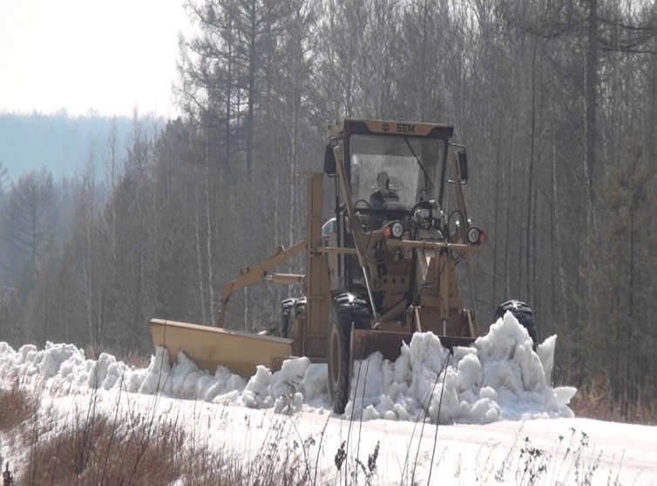
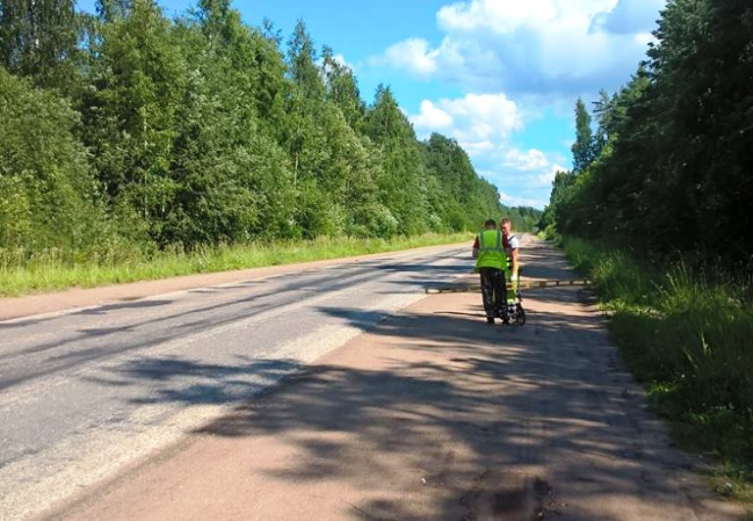
Содержание дорог Любытинского сельского поселения
В 2018 году на содержание дорог поселения использовано 3 532,7 тыс. рублей дорожного фонда,
в 2017 году было направлено 4 611,3 тыс. рублей, что на 23,4 % больше.

Slide 20
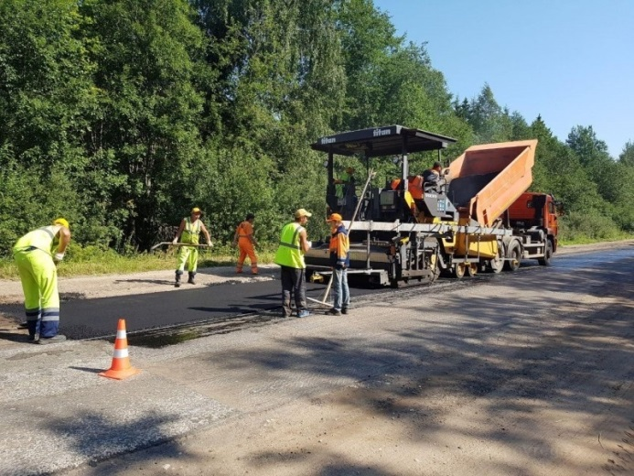
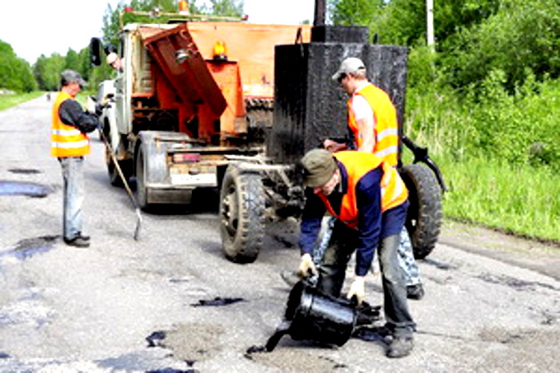
Ремонт дорог
Ремонт дорог местного значения в 2018 году за счет собственных средств производился в сумме 1 593,1 тыс. рублей, за счет субсидии на формирование муниципальных дорожных фондов в сумме 917,1 тыс. рублей. Это на 26,7% меньше, чем расходы, произведенные в 2017 году.

Slide 21
Основным направл
Основным направлением
расходов Любытинского сельского поселения является «Жилищно-коммунальное хозяйство».
Жилишное хозяйство 165,0 тыс. рублей;
Коммунальное хозяйство 2646,4 тыс. рублей;
Благоустройство 13772,6 тыс. рублей.

Slide 22
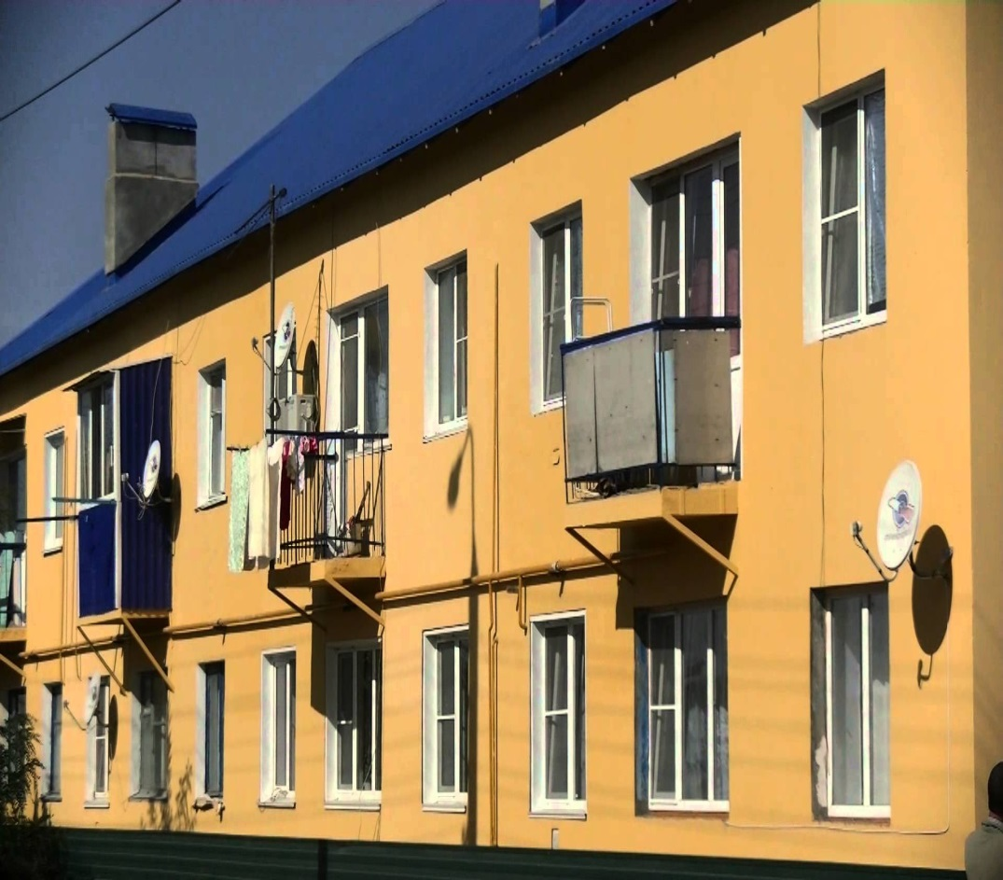
Жилищное хозяйство
В 2018 году расходы Любытинского сельского поселения по подразделу «Жилищное хозяйство» связаны с расходами на выполнение решений по судебным актам (ремонт дома в селе Зарубино улица 1-го Мая дом 30) на сумму 165,0 тыс. рублей.

Slide 23
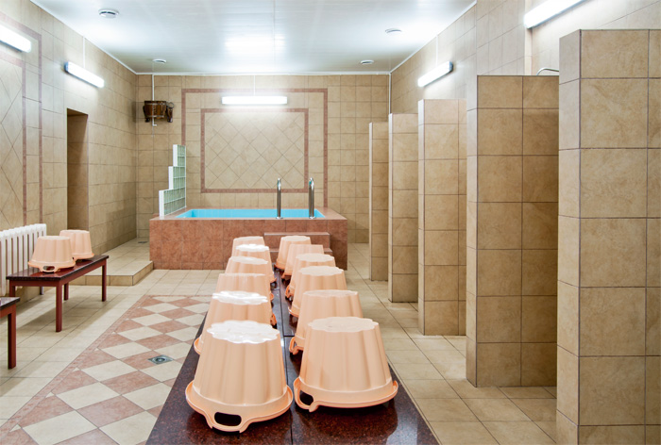
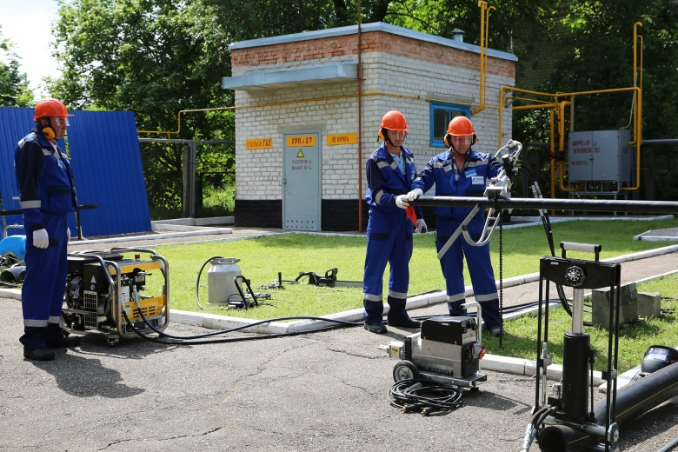
Коммунальное хозяйство
Техническое обслуживание газораспределительных сетей
Субсидии на возмещение недополученных доходов
Компенсация затрат организациям, оказывающим гражданам услуги общих отделений бань в 2018 году составила 2 292,0 тыс. рублей.
Расходы на обслуживание газовых сетей в 2018 году составили 353,4 тыс. рублей, это на 4,9% больше, чем в 2017 году.

Slide 24
Благоустройство

Slide 25
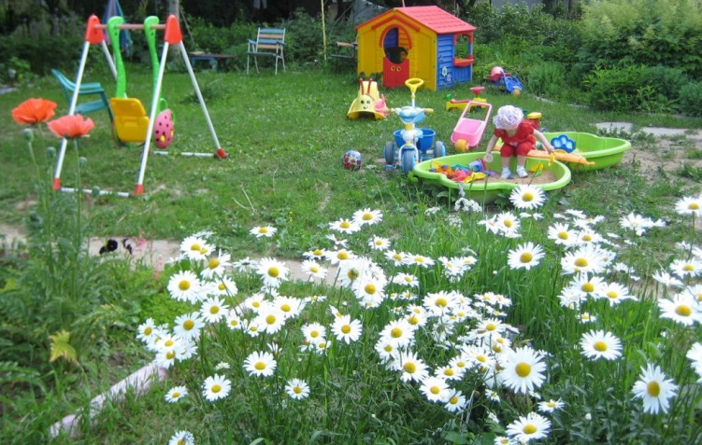
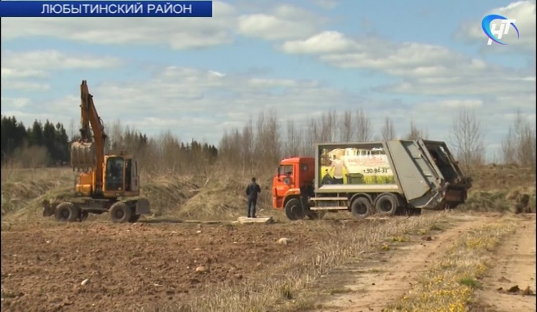
Благоустройство
В 2018 году на благоустройство Любытинского сельского поселения было израсходовано
4 134,4 тыс. рублей. Это товарищества общественного самоуправления 154,2 тыс. рублей, мероприятия по благоустройству территории Любытинского сельского поселения 1 717,6 тыс. рублей, мероприятия по озеленению и уборке мусора
2 262,6 тыс. рублей.

Slide 26
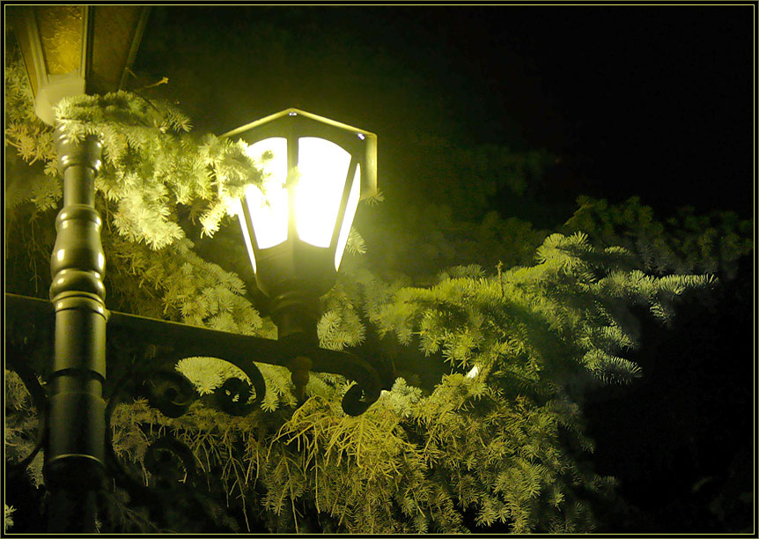
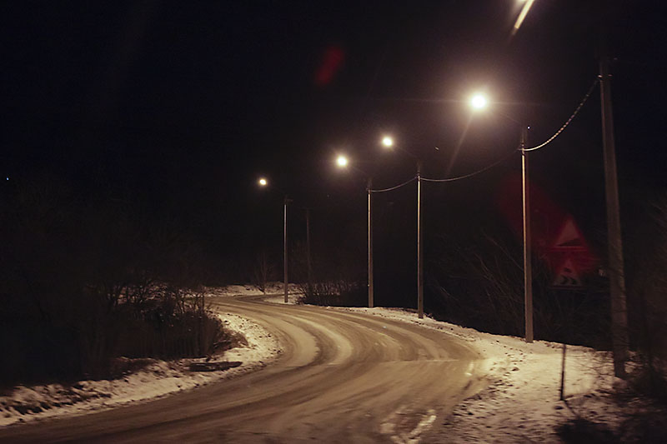
Уличное освещение
На уличное освещение в 2018 году из бюджета Любытинского сельского поселения выделено
8 502,0 тыс. рублей.

Slide 27
Современная городская среда
В 2018 году были благоустроены- площадка у Сбербанка: обустроены места для отдыха граждан и парковка для автомобилей на сумму 917,7 тыс. рублей и дворовые территории многоквартирных домов на сумму 218,5 тыс. рублей.

Slide 28
Исполнение бюджета поселения в разрезе муниципальных программ Любытинского сельского поселения за 2018 год, тыс.рублей
Наименование показателя | заплани- ровано | исполне-но | % исполне-ния
Муниципальная программа Любытинского сельского поселения «Благоустройство территории Любытинского сельского поселения на 2016-2020 годы» | 18890,8 | 18803,0 | 99,5
Подпрограмма «Озеленение, уборка мусора, пожарная безопасность на территории Любытинского сельского поселения» | 4266,7 | 4258,1 | 99,8
Задача: Приведение территории Любытинского сельского поселения в соответствие с нормативными требованиями, предъявляемыми к озеленению | 1717,6 | 1717,6 | 100,0
Задача: Приведение территории Любытинского сельского поселения в соответствие с требованиями санитарно-эпидемиологических и экологических норм | 2549,1 | 2540,5 | 99,7
Подпрограмма «Уличное освещение территории Любытинского сельского поселения» | 8502,0 | 8502,0 | 100,0
Задача: Организация освещения улиц Любытинского сельского поселения в целях улучшения условий проживания жителей | 8502,0 | 8502,0 | 100,0

Slide 29
Исполнение бюджета поселения в разрезе муниципальных программ Любытинского сельского поселения за 2018 год, тыс.рублей
Наименование показателя | заплани- ровано | исполне-но | % исполне-ния
Подпрограмма «Содержание, текущий и капитальный ремонт дорог в границах населенных пунктов Любытинского сельского поселения» | 6122,1 | 6042,9 | 98,7
Задача: Обеспечение надлежащего содержания дорожной сети | 6122,1 | 6042,9 | 98,7
Муниципальная программа Любытинского сельского поселения «Управление муниципальным имуществом Любытинского сельского поселения на 2018-2023 годы» | 313,0 | 243,0 | 77,6
Задача: Обеспечение эффективного использования муниципального имущества | 313,0 | 243,0 | 77,6
Муниципальная программа "Формирование современной городской среды на территории р.п. Любытино на 2018 - 2022 годы" | 1136,2 | 1136,2 | 100,0
Задача: Благоустройство дворовых территорий многоквартирных домов | 218,5 | 218,5 | 100,0
Задача: Благоустройство территорий общего пользования | 917,7 | 917,7 | 100,0
Итого по программам | 20340,0 | 20182,2 | 99,2

Slide 30
Подпрограмма «Озеленение, уборка мусора,
пожарная безопасность на территории
Любытинского сельского поселения»
Финансовое обеспечение (тыс. руб.):
2017 год факт | 2018 год |  | в %
 | план | факт | к 2017 году | к плану
576,5 | 1717,6 | 1717,6 | 297,9 | 100,0
3421,0 | 2549,1 | 2549,1 | 74,5 | 99,7
3997,5 | 4266,7 | 4258,1 | 106,5 | 99,8
Задачи подпрограммы:
1. Приведение территории Любытинского сельского поселения в соответствие с нормативными требованиями, предъявляемыми к озеленению 2. Приведение территории Любытинского сельского поселения в соответствие с нормативными требованиями санитарно-эпидемиологических и экологических норм
Расходы по наиболее значимым направлениям в 2018 году (тыс. рублей):
123,7 | 4134,4
Обеспечение пожарной безопасности | Озеленение, уборка мусора

Slide 31
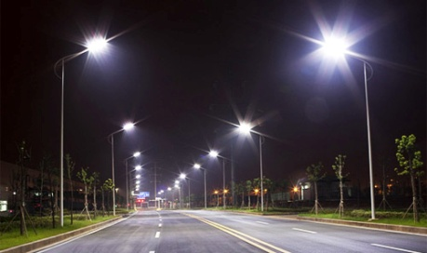
Подпрограмма «Уличное освещение территории
Любытинского сельского поселения»
Финансовое обеспечение (тыс. руб.):
2017 год факт | 2018 год |  | в %
 | план | факт | к 2017 году | к плану
7918,2 | 8502,0 | 8502,0 | 107,4 | 100,0
Задача подпрограммы:
Организация освещения улиц Любытинского сельского поселения в целях улучшения условий проживания жителей
Расходы по наиболее значимым направлениям в 2018 году (тыс. рублей):
6875,6 | 600,7 | 1025,7
Оплата счетов за уличное освещение | Техническое обслуживание светильников и таймеров | Замена и ремонт светильников и таймеров, замена опор

Slide 32
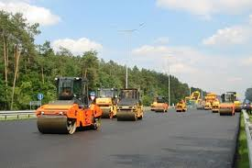
Подпрограмма «Содержание, текущий и капитальный ремонт дорог
в границах населенных пунктов Любытинского сельского поселения»
Финансовое обеспечение (тыс. руб.):
2017 год факт | 2018 год |  | в %
 | план | факт | к 2017 году | к плану
8032,5 | 6122,1 | 6042,9 | 75,2 | 98,7
Задача подпрограммы:
Обеспечение надлежащего содержания дорожной сети
Расходы по наиболее значимым направлениям в 2018 году (тыс. рублей):
3532,7 | 1594,7 | 915,5
Содержание автомобильных дорог общего пользования регионального или межмуниципального значения | Ремонт и капитальный ремонт автомобильных дорог общего пользования регионального или межмуниципального значения | Субсидии бюджетам муниципальных образований из дорожного фонда Новгородской области

Slide 33
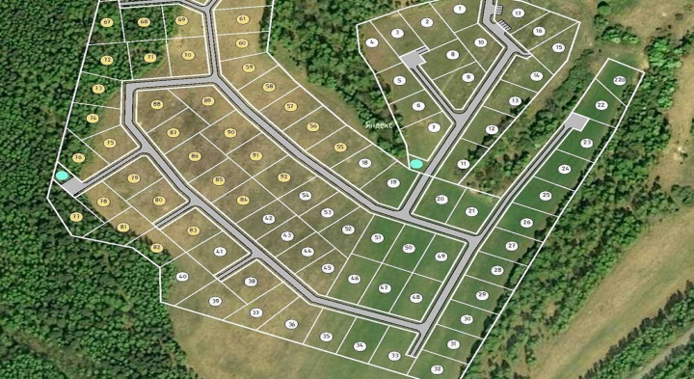
Муниципальная программа Любытинского сельского поселения
«Управление муниципальным имуществом
Любытинского сельского поселения
на 2018-2023 годы»
Финансовое обеспечение (тыс. руб.):
2017 год факт | 2018 год |  | в %
 | план | факт | к 2017 году | к плану
0 | 313,0 | 243,0 | - | 77,6
Задача подпрограммы:
Обеспечение эффективного использования муниципального имущества
Расходы по наиболее значимым направлениям в 2018 году (тыс. рублей):
213,0 | 30,0
Формирование земельных участков, находящихся в собственности поселения | Градостроительная деятельность, в части полномочий сельского поселения

Slide 34
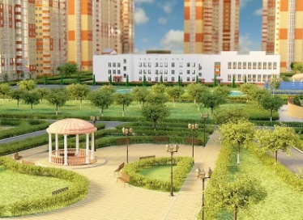
Муниципальная программа Любытинского сельского поселения «Формирование современной городской среды на территории Любытинского сельского поселения на 2018-2022 годы»
Финансовое обеспечение (тыс. руб.):
2017 год факт | 2018 год |  | в %
 | план | факт | к 2017 году | к плану
1033,8 | 1136,2 | 1136,2 | 109,9 | 100,0
Задачи программы:
1.Благоустройство дворовых территорий многоквартирных домов 2.Благоустройство территорий общего пользования
Расходы по наиболее значимым направлениям в 2018 году (тыс. рублей):
218,5 | 917,7
Благоустройство дворовых территорий многоквартирных домов | Благоустройство территорий общественного пользования

Slide 35
Комитет финансов Администрации Любытинского муниципального района
Адрес:
174760, р. п. Любытино, ул. Советов, д.29
Телефон / факс: (81668) 61-453, (81668) 61-552
E-mail: komfinan@mail.ru
bud_l@mail.ru
Режим работы: пн-пт с 8:00 до 17:00, выходной сб и вс
© Комитет финансов Любытинского муниципального района 2019г.

